Slide 1
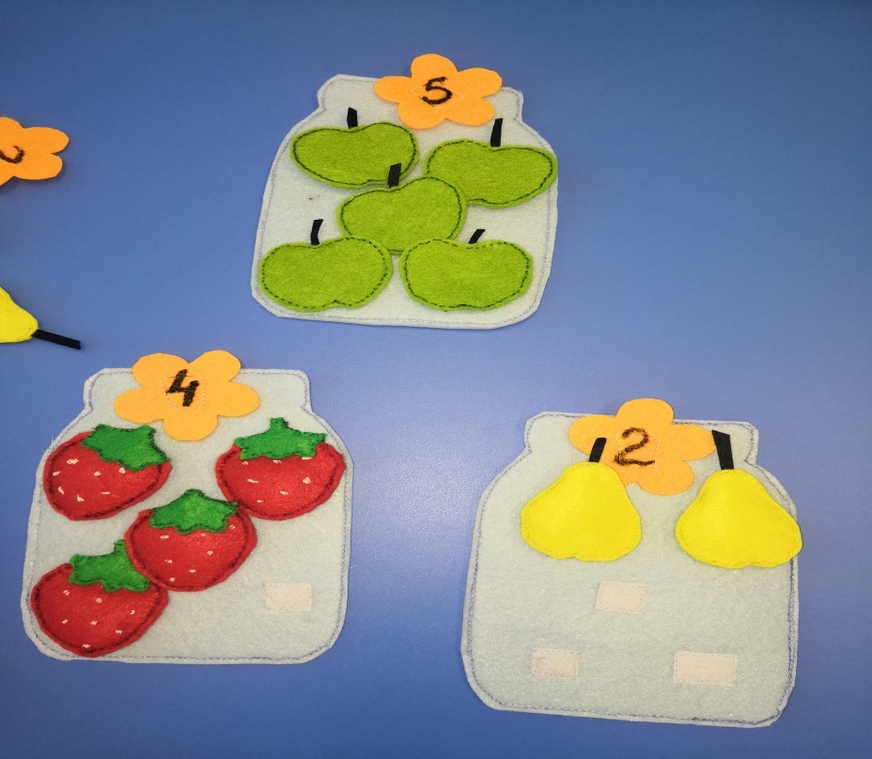
Дидактическая игра « Вкусное варенье»
Мухачева Жанна Владимировна
Воспитатель МАДОУ «ДС № 1«Северок»
Красноярский край .г.Норильск

Slide 2
Возрастная группа : средняя группа;
Интеграция образовательных областей: «Речевое развитие», «Познавательное развитие», «Социально-коммуникативное развитие», «Художественно-эстетическое».
Форма организации: индивидуальная/подгрупповая.
Вид деятельности: познавательный.
Цель: сформировать у детей представление о фруктах и ягодах.
Задачи:
учить согласовывать в речи существительные с прилагательными, обозначающими форму, цвет фруктов и ягод;
обогащать словарный запас, развивать устную речь, мелкую моторику рук, память, мышление, внимание

Slide 3
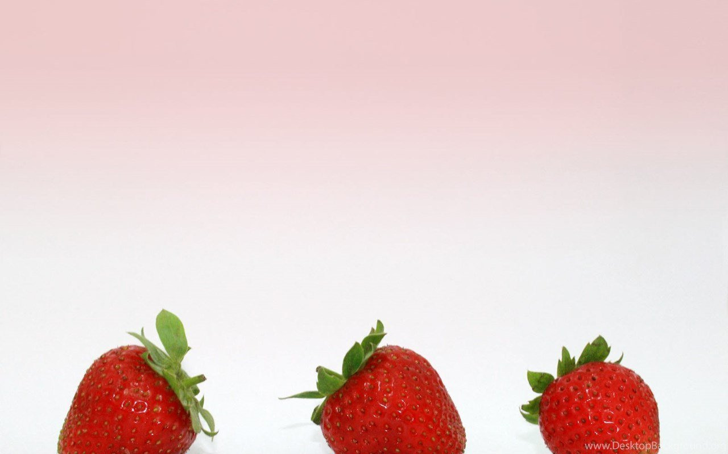
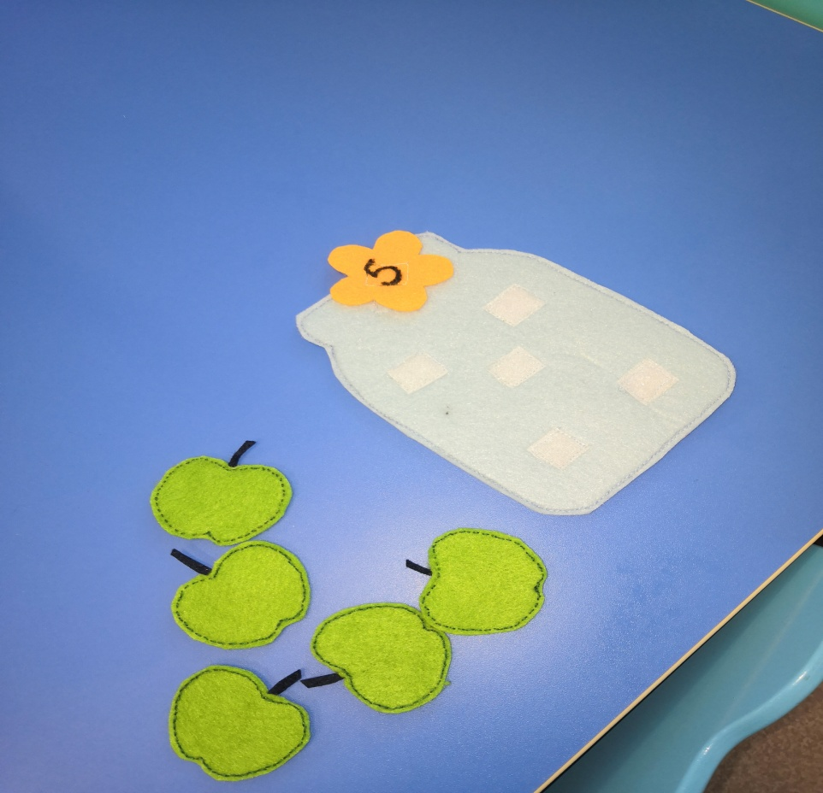
Фигурки фруктов выполнены из фетра ,который на липучках крепится к банкам

Slide 4
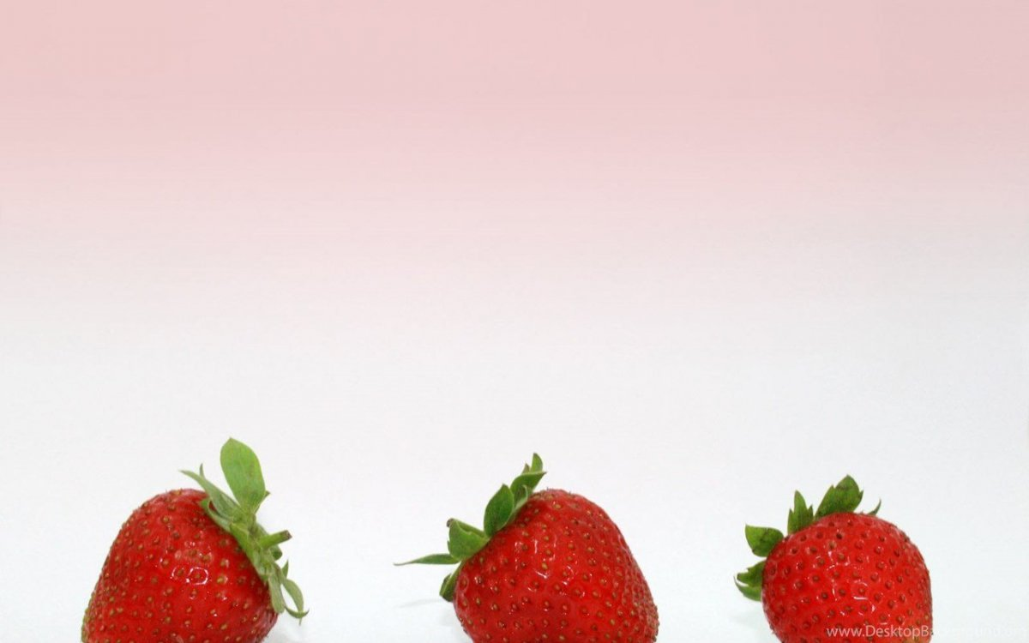
Оборудование: макеты банок «Компот», фигурки фруктов.
Руководство:
Вариант : «Назови и расскажи».
Воспитатель выкладывает перед ребёнком макеты банок «Компот», и размещает на них фрукты . Ребёнок должен назвать расположенные на банке с названием «Компот» — фрукты и ягоды. Воспитатель выкладывает на банку цифру ,а ребенок должен выложить заданное количество фруктов .Затем должен ответить на вопрос воспитателя, какие из них растут на деревьях, а какие нет. Также можно спросить ребёнка, а где, по его мнению, растут остальные плоды. Ребёнок отвечает.

Slide 5
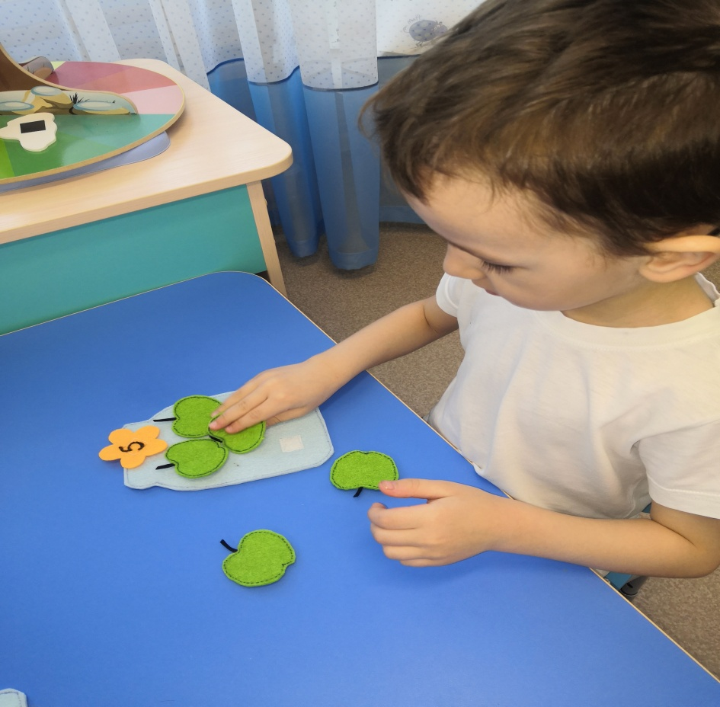
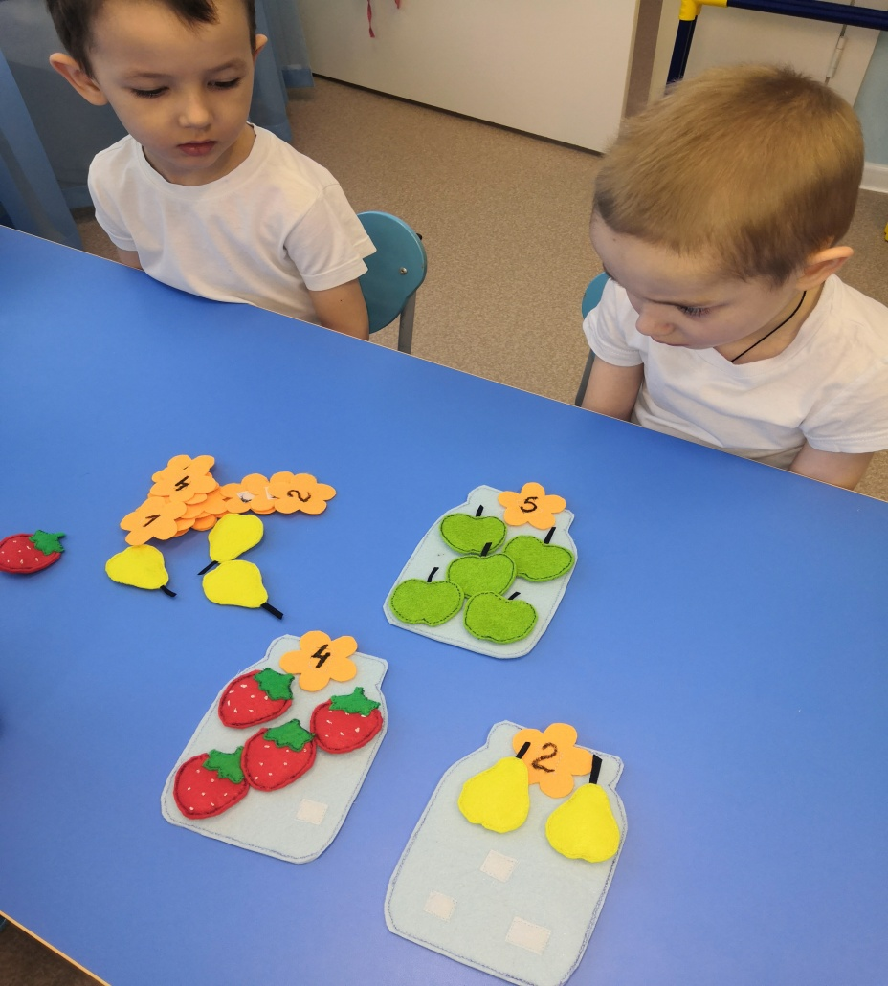

Slide 6
Результаты
Развивается свободное общение со взрослыми и детьми, развитие всех компонентов устной речи: формирование словаря, работа над звуковой культурой речи, формирование грамматического строя речи, развитие связной речи и подготовка к обучению грамоте.
Активизируется речь при общении детей в игре, решении спорных вопросов. В игре развивается способность аргументировать свои утверждения.

